Slide 1
Научно-техническая конференция
«Ядерное приборостроение: история, современность, перспективы»
Реализация итерационных алгоритмов восстановления спектров в амплитудном методе
М.Ю. Мишин, Р.Ф. Ибрагимов
Национальный исследовательский ядерный университет МИФИ – Москва, Россия
Докладчик: студент каф. 24 НИЯУ МИФИ Мишин М.Ю.
Москва 2022

Slide 2
Актуальность, цели и задачи работы
Восстановление нейтронных спектров является актуальной задачей в различных областях прикладной науки и техники. Нейтронное излучение является распространенным инструментом анализа ядерно-физических свойств вещества.
Знание как можно более точной информации о спектре нейтронов в точке расположения исследуемого объекта или на выходе из источника излучения позволяет повысить точность методов анализа, т.к. сечения процессов взаимодействия нейтронов с ядрами вещества исследуемого объекта могут сильно зависеть от энергии нейтронов.
Цель – реализация алгоритмов восстановления спектров GRAVEL, PRIP, SLSM и оценка эффективности их работы.

Slide 3
Постановка задачи восстановления
Стационарное излучение полностью описывается интегральным уравнением:
$$\iiint_{R G E}{R\left(x,y,z,r, Ω,E\right)x\left(r, Ω, E\right) dr d Ω dE}=N\left(x,y,z\right),$$
где:
$E$ – значение энергии регистрируемой частицы
$r, x,y,z$ – пространственные координаты
Ω – угловая координата
$x\left(E\right)$– энергетическое распределение частиц
N – аппаратурный отклик
R – функция отклика детектора

Slide 4
Постановка задачи восстановления
Энергетическое распределение частиц $x\left(E\right)$может быть получено путем решения уравнения Фредгольма первого рода:
Данные, получаемые в результате моделирования или измерений, позволяют пользоваться лишь некоторыми дискретными приближениями:
$$\int_{E_{min}}^{E_{max}}{R\left(E′,E\right)x\left(E\right)dE}=N\left(E′\right),$$
где:
$E$ – значение энергии регистрируемой частицы;
$E′$ – значение регистрируемого импульса;
$x\left(E\right) \text{–}$энергетическое распределение частиц;
N$\left(z\right)$ – аппаратурный отклик;
R$\left(z,E\right)$ – функция отклика детектора.
$$Rx=N,$$
где:
$R$ – матрица значений функции откликов;
$x$ – вектор-столбец значений энергий нейтронов;
$N$ – вектор-столбец значений энергий отклика.

Slide 5
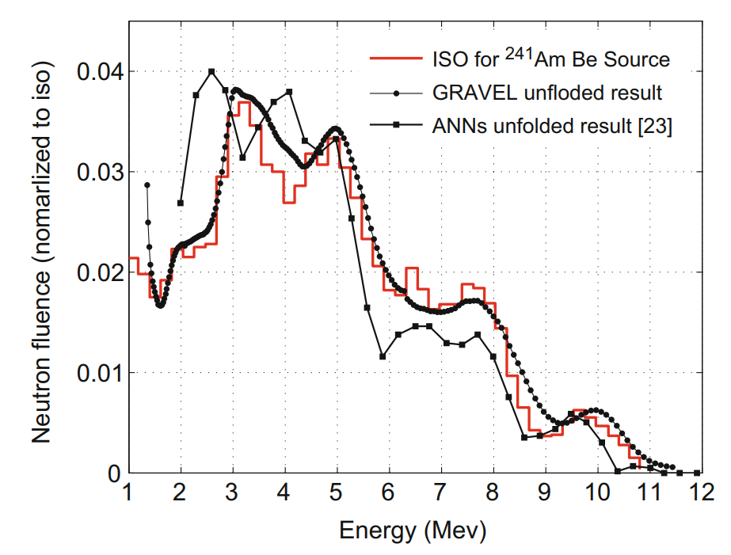
GRAVEL
Классический итеративный алгоритм
Высокая точность восстановления, ёмкие вычисления
Результаты восстановления с помощью алгоритма GRAVEL на примере источника AmBe
Итеративное приближение результата восстановления описывается выражением:
CHEN YongHao, CHEN XiMeng, LEI JiaRong, AN Li, ZHANG XiaoDong, SHAO JianXiong, ZHENG Pu & WANG XinHua. Unfolding the fast neutron spectra of a BC501A liquid scintillation detector using GRAVEL method, 2014

Slide 6
GRAVEL
Выражение для каждой итерации работы алгоритма записывается следующим образом:
$w_{ij}^{(k)}=\frac{R_{ij}exp∙⁡(lnx_{j}^{(k)})}{N_{i}^{(k)}}$
$N_{i}^{(k)}= \sum_{j=1}^{n}{\left\{R_{ij}∙exp⁡(lnx_{j}^{(k)})\right\}}$
$$ρ_{i}= \frac{1}{\sqrt{b_{i}}}$$
$\left|x_{j}^{k+1}− x_{j}^{k}\right|≤ δ$
Здесь: $x_{j}^{k+1}$ – j-й элемент вектора решения на k+1-ой итерации, $x_{j}^{k}$ – j-й элемент вектора решения на k-ой итерации, $R_{ij}$ – элемент матрицы отклика с индексами i, j;
$N_{i}$ – элемент вектора аппаратурного отклика;
$w_{ij}^{(k)}$ – элемент весовой матрицы.
ρ_{i} - относительное стандартное отклонение;
$δ$ – произвольно задаваемая точность нахождения решения.

Slide 7
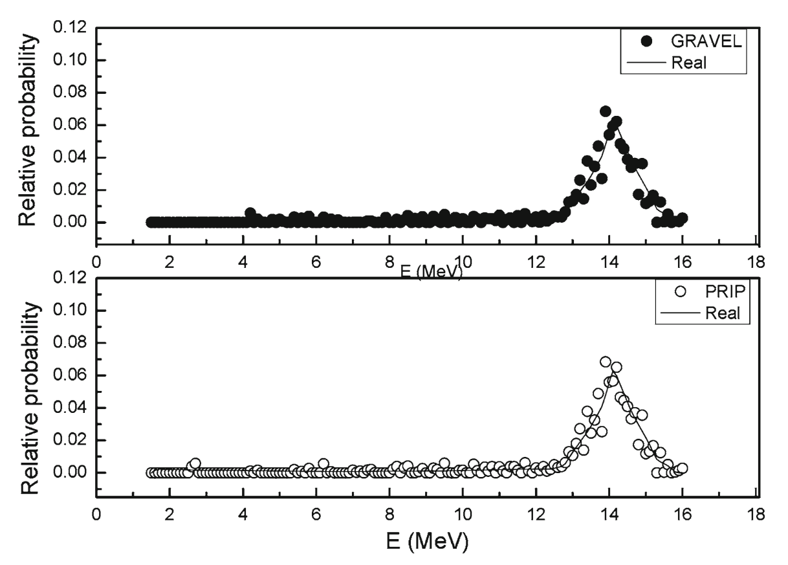
PRIP
Классический итерационный алгоритм
Точность восстановления ниже, чем алгоритма GRAVEL, однако скорость значительно выше
Результаты восстановления спектра нейтронов, полученного с помощью реакции D-T нейтронной трубки.
Принцип работы основан на уменьшении значения функции:
Guan-ying Wang, Ran Han, Jin-liang Liu, Xiao-ping Ouyang, Jin-cheng He, Jun-yao Yan. Comparison and research on the GRAVEL and PRIP algorithms of neutron energy spectrum unfolding, 2017.;

Slide 8
PRIP
$Φ\left(x, y\right)$ - функция потенциала
$ρ$ – итерационный параметр, подбираемый для каждого восстанавливаемого спектра;
$∆x,∆y$ – приращение решения LCP;
$h$ - величина шага решения, задаваемая для каждой отдельной итерации;
$β= \frac{n}{n+ρ}$ - числовой множитель
$$\min_{x ∈R}{f\left(x\right)}= {\left\|Rx−\right\|}^{2}$$
$$\left\{\begin{aligned}&x^{T}\left(R^{T}Rx−R^{T}N\right)=0 \\ &R^{T}Rx− R^{T}N≥0 \\ &x≥0\end{aligned}\right.$$
$$\left\{\begin{aligned}&x^{T}y=0 \\ &y=Mx+q \\ &x≥0, y≥0.\end{aligned}\right.$$
$$Φ\left(x, y\right)=\left(n+ρ\right)\log\left(x^{T}y\right)− \sum_{i=1}{\log\left(x_{i}y_{i}\right)}−nlog\left(n\right)$$
$$\left\{\begin{aligned}&y∆x+x∆y=h \\ &−M∆x+∆y=0,\end{aligned}\right.$$
$$h= − \left[xy−β\frac{x^{T}y}{n}e\right]$$

Slide 9
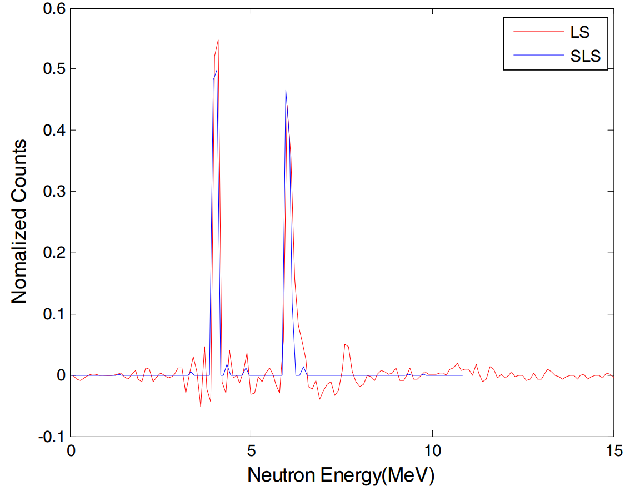
SLSM
Результаты восстановления спектра двух моноэнергетических линий нейтронов 4 и 6 МэВ. LS – МНК, SLS –Последовательный МНК
Модификация стандартного метода наименьших квадратов
Точность выше, чем алгоритма МНК
При составлении задачи оптимизации вводится весовой коэффициент $w_{i}$ :
$$\min_{}{f\left(x\right)}= \frac{1}{2}\sum_{i=1}^{n}{w_{i}{\left(N_{i}−\sum_{j=1}^{m}{R_{ij}x_{j}}\right)}^{2}}$$
Yunlin Xu, Marek Flaska, Sara Pozzi, Vladimir Protopopescu, Thomas Downar. A SEQUENTIAL LEAST-SQUARES ALGORITHM FOR NEUTRON SPECTRUM UNFOLDING FROM PULSE-HEIGHT DISTRIBUTIONS MEASURED WITH LIQUID SCINTILLATORS, 2007.

Slide 10
SLSM
$$\min_{}{f\left(x\right)}= \frac{1}{2}\sum_{i=1}^{n}{w_{i}{\left(N_{i}−\sum_{j=1}^{m}{R_{ij}x_{j}}\right)}^{2}} ,$$
Отличием SLSM от стандартного МНК является использование сингулярного разложения матрицы отклика (SVD) для решения системы уравнений с последующим введением весового коэффициента при составлении задачи оптимизации для каждой энергетической группы нейтронов.
$S_{B}$ - множество всех энергетических групп
$S_{A}$ - активное множество
$S_{B}/S_{A}$ - неактивное множество
$s_{j}^{(k)}$ - приращение решения на k-ой итерации
$α$ – числовой множитель, критерий отбора элементов вектора-решения из активного множества в неактивное
$g_{q}$ - критерий отбора элементов вектора-решения из активного множества в неактивное
при условии $x_{i}≥0 for i∈ S_{B} ≡ \left\{1, 2, …m\right\}$
$$\sum_{j∈ {S_{B}}/{S_{A}}}{\sqrt{w_{i}}R_{ij}s_{j}^{\left(k\right)}}= \sqrt{w_{i}}N_{i}− \sum_{j∈ S_{B}}{\sqrt{w_{i}}R_{ij}x_{j}^{\left(k\right)}}$$
$$x_{j}^{\left(k+1\right)}= x_{j}^{\left(k\right)}+ αs_{j}^{\left(k\right)}$$
$$α=\min_{}\left(1 , \min_{\begin{aligned}&j∈ {S_{B}}/{S_{A}} \\ &s_{j}<0\end{aligned}}{\frac{x_{j}^{\left(k\right)}}{−s_{j}^{\left(k\right)}}}\right)$$
$$g_{q}= \sum_{i=1}^{m}{\sqrt{w_{i}}R_{iq}\left(\sqrt{w_{i}}N_{i}− \sum_{j∈ S_{B}}{\sqrt{w_{i}}R_{ij}x_{j}^{\left(k\right)}}\right)} for q∈S_{A}$$

Slide 11
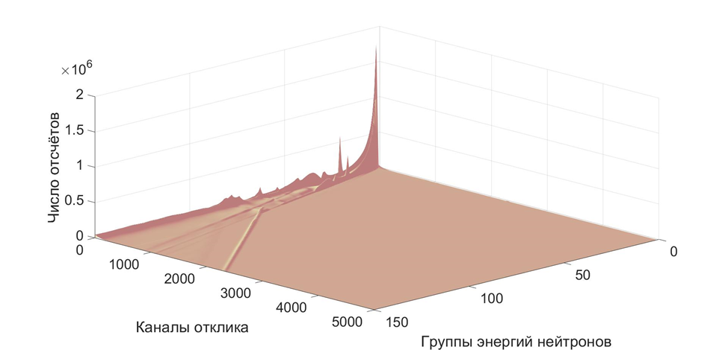
Описание тестовых данных
Матрица откликов, а также тестовый отклик, который подвергался процедуре восстановления, получены полностью расчётным путем в программном пакете Geant4.
Отклик имеет 5000 каналов с шагом 4 кэВ в диапазоне 0,001 – 20,000 МэВ.
Отклики в матрице получены на моноэнергетические потоки нейтронов, энергия нейтронов лежала в диапазоне 0,1 – 15,0 МэВ с шагом 0,1 МэВ для каждого следующего отклика. Соответственно размер матрицы откликов – 5000×150 значений.
В качестве тестовых спектров рассмотрены:
спектры D-T генератора нейтронов (классический с энергией 14.1 МэВ, а также гипотетический в форме ступеньки в области энергий 14.5 МэВ);
спектр нейтронов деления (²⁵²Cf);
спектры источников на основе реакции (𝛼, 𝑛): PuBe и AmBe.

Slide 12
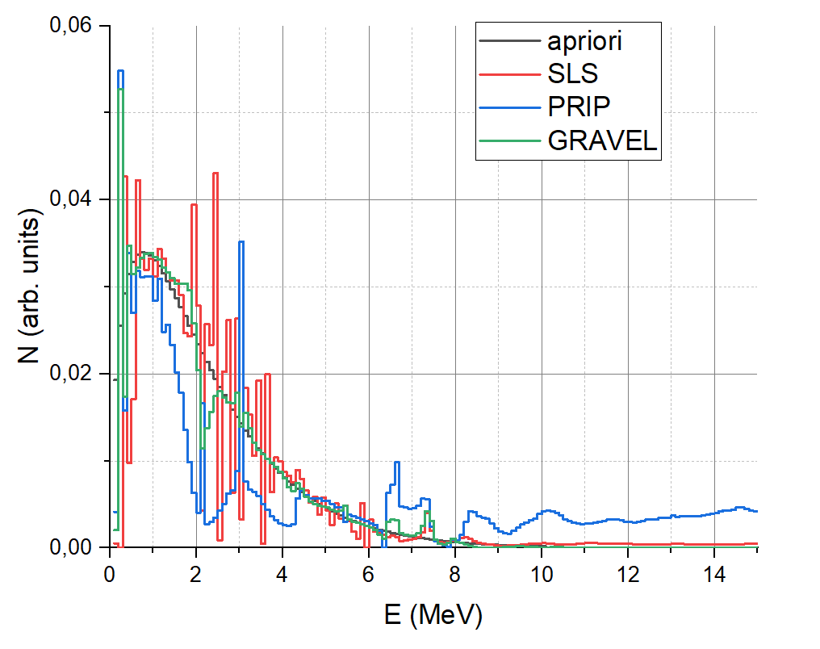
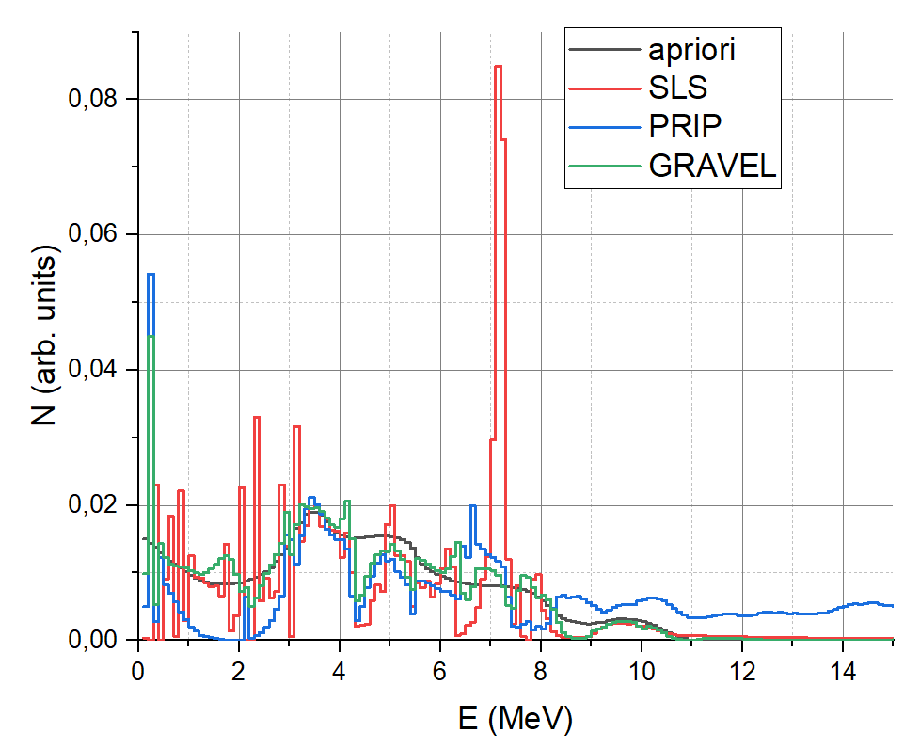
Результаты восстановления спектров
Число итераций: 100
Время работы:
PRIP = 0.62 с, SLS = 0.12 с, GRAVEL = 44 с
Результаты восстановления тестового спектра нейтронов на примере изотопных источников (²⁵²Cf, AmBe)

Slide 13
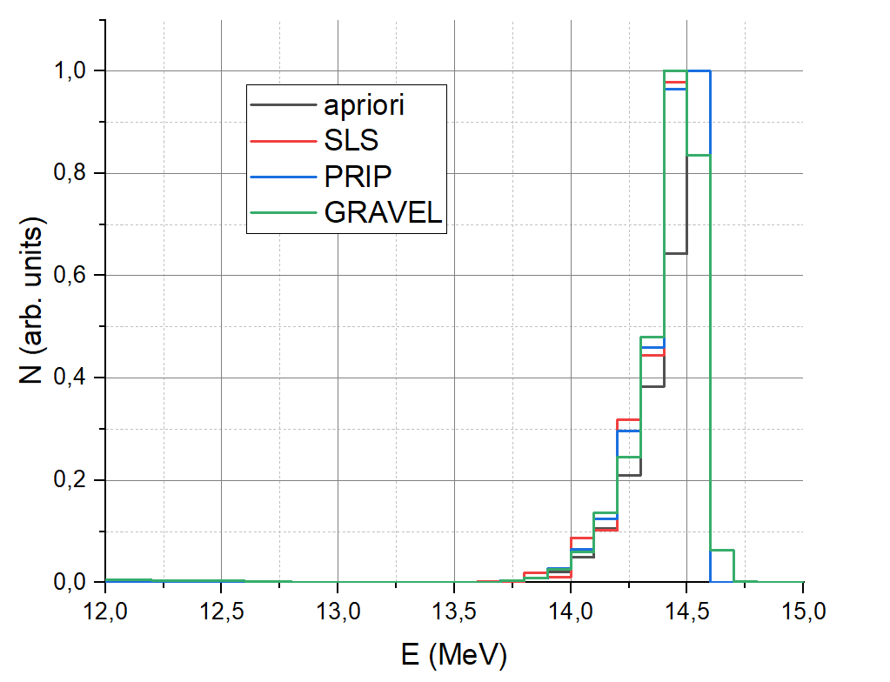
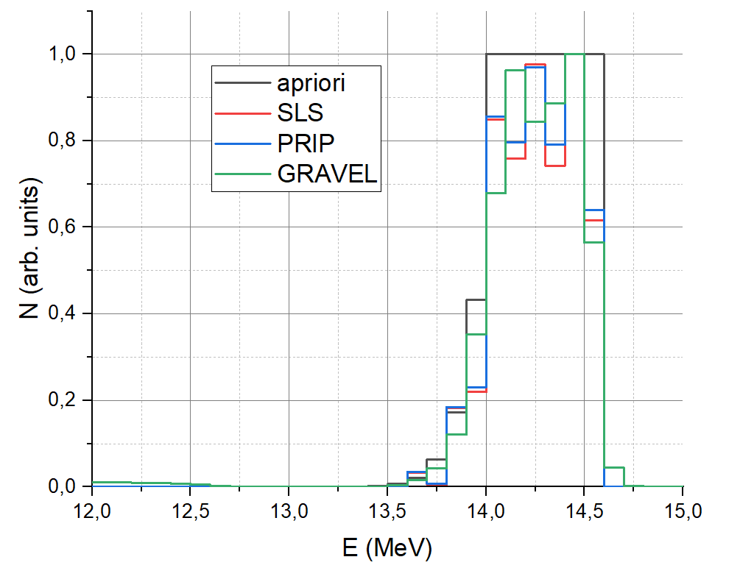
Результаты восстановления спектров
Число итераций: 100
Время работы:
PRIP = 0.51 с, SLS = 0.1 с, GRAVEL = 44 с
Результаты восстановления тестовых спектров нейтронов на примере D-T генератора нейтронов

Slide 14
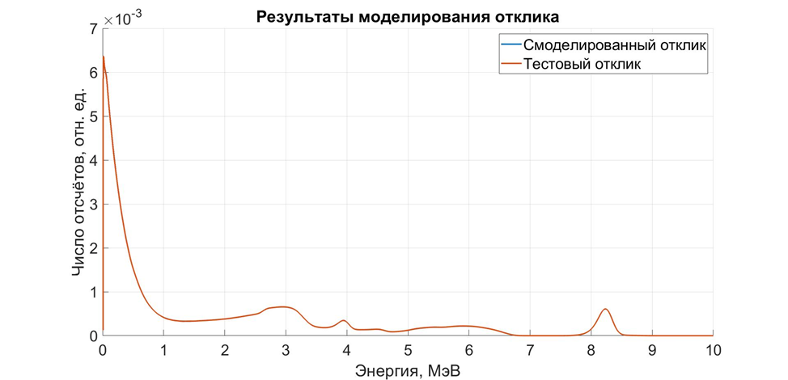
Результаты восстановления откликов
$$R x=N$$
$x$ – восстановленный спектр
$R$ – матрица откликов
$N$ – отклик детектора
Результаты восстановления отклика на примере D-T генератора нейтронов

Slide 15
Оценка результатов восстановления спектра
Полученные характеристики восстановления для тестовых спектров
$$χ_{табл. спектр}^{2}=1$$
№, п/п | Тестовый спектр | Наблюдаемое значение $χ^{2}$, ед. | Наибольшее отклонение восстановленного спектра от эталонного, % | Сумма отклонений в каждой энергетической группе, отн. ед.
1 | D-T 14.1 МэВ 0.1 | 0.1120 | 1.133 | 0.097
2 | D-T 14.1 МэВ 0.2 | 0.1361 | 1.000 | 0.016
3 | D-T 14.5 МэВ step | 0.0525 | 1.000 | 0.097
4 | AmBe | 0.0268 | 1.854 | 0.046
5 | Cf252 | 0.0606 | 0.899 | 0.055
6 | AmBe + 14.1 МэВ | 0.0302 | 5.199 | 0.047
7 | PuBe | 0.0144 | 0.727 | 0.034

Slide 16
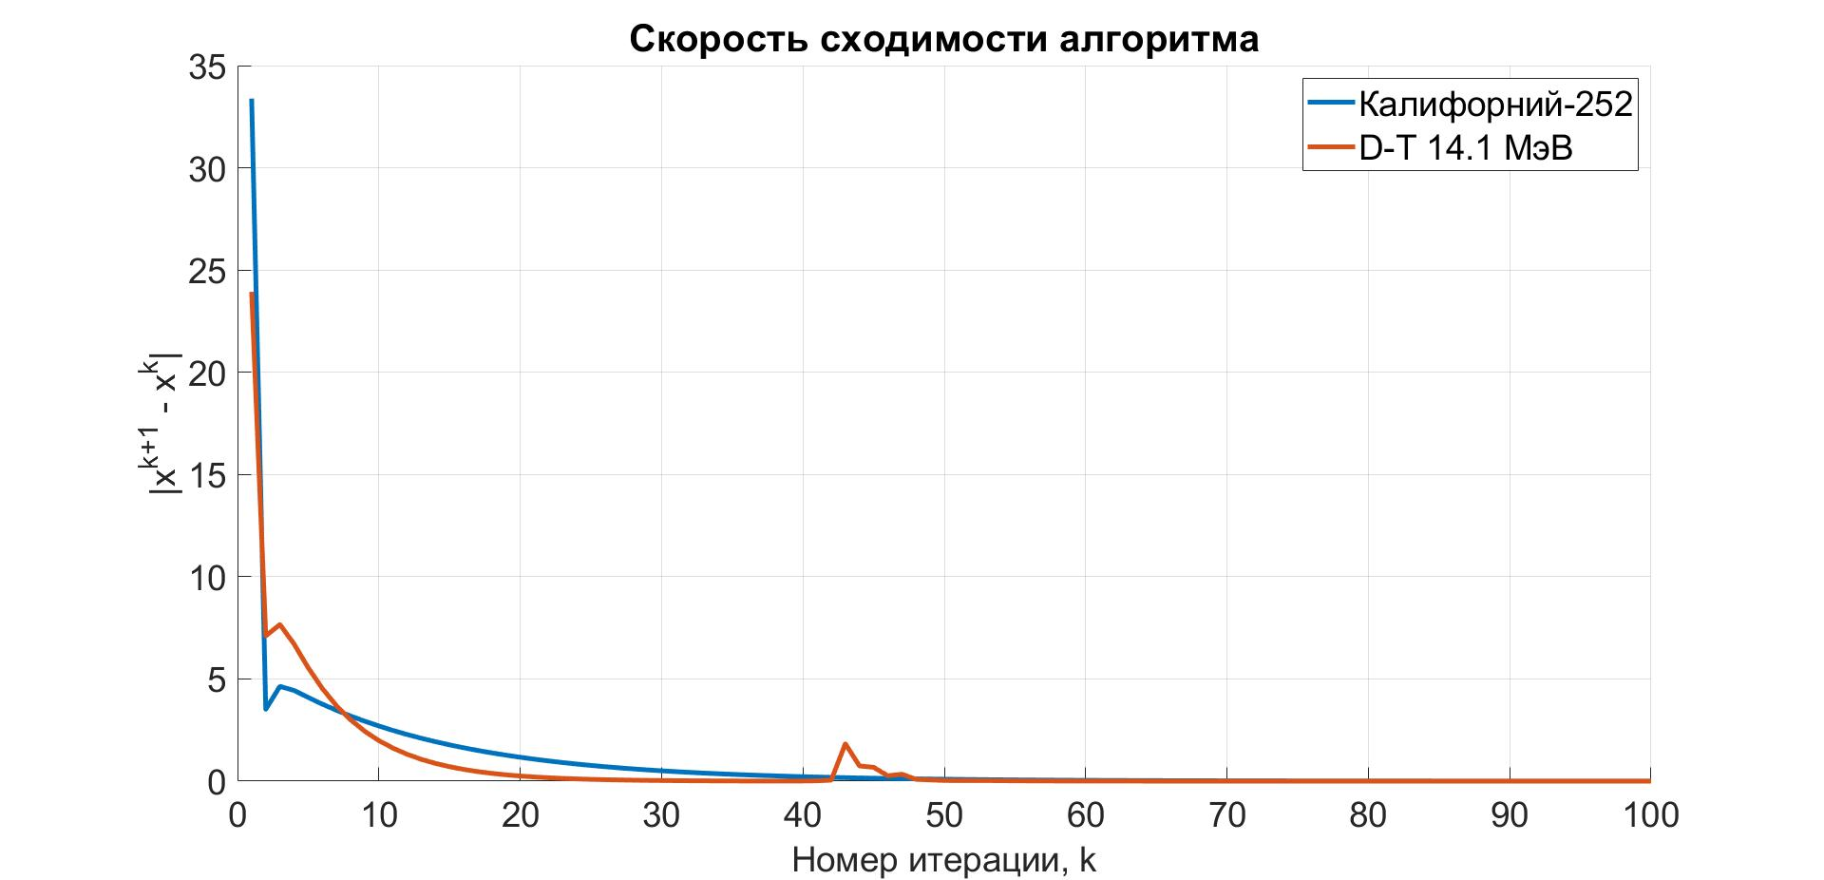
Оценка скорости сходимости решения
График зависимости модуля разности решений на k и k+1 итерации в зависимости от номера итерации k (для алгоритма PRIP).

Slide 17
Анализ полученных результатов, планы по дальнейшей работе
Полученные результаты демонстрируют низкую точность восстановления, однако при выборе отдельных диапазонов групп энергий откликов и нейтронов в матрице, в теории, можно добиться сравнительно высокого качества восстановления на конкретных энергетических промежутках. Точность восстановления также сильно зависит от подбора начального вектора решений, что осложняет оценку точности работы.
Стоит отметить, что алгоритмы PRIP и GRAVEL не предполагают возможность осуществления параллельных вычислений без значительной доработки алгоритмов. Дальнейшая работа над алгоритмами предполагает введение возможности использования параллельных вычислений, что может позволить добиться многократного увеличения скорости работы.

Slide 18
Спасибо за внимание
Контакты:
Мишин Матвей Юрьевич
Telegram: @matvey_mishin

